Slide 1
C 程式設計實習課練習題

Slide 2
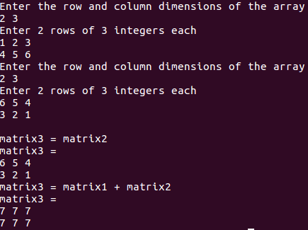
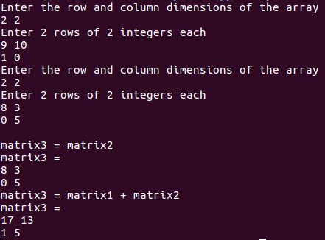
課堂練習11-1：矩陣運算
請設計一個矩陣運算的程式，並滿足以下要求：
Class TwoD 存放矩陣資料
Default constructor : TwoD()
Parameterized constructor : TwoD(int Row, int Col)
動態二維陣列宣告，可依輸入的行列數目，決定陣列大小
動態二維陣列最後記得 delete
必須包含 destructor ~TwoD()
須使到自訂 namespace
須使用 separate compilation (TwoD.h TwoD.cpp main.cpp)
可進行矩陣相加 (operator overloading +)
可進行矩陣複製 (operator overloading =)
E.g. TwoD matrix1(2,3); // 2列3行矩陣

Slide 3
課堂練習11-1：矩陣運算
TwoD.h :
……
……
namespace TD{
class TwoD{
………
};
}
……
……
TwoD.cpp :
……
……
Implementations of all members of class TwoD
……
……
main.cpp :
……
int main(){
}

Slide 4
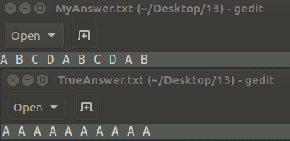

課堂練習11-2：答案批改系統
從2個 txt 分別讀入學生答案及正解，自動批改並得出分數
TrueAnswer.txt 內為10題的正確答案 (大寫英文字母，空格分開)
MyAnswer.txt 內為10題的學生答案 (大寫英文字母，空格分開)
正確的每題得10分

Slide 5
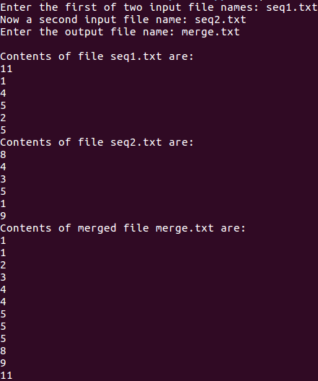
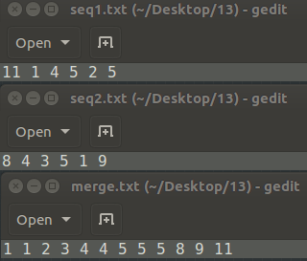
課堂練習11-3：讀寫檔/排序練習
從2個 txt 分別讀入2串數字序列，排序後輸出到螢幕上並寫檔
排序須使用 merge sort
由小到大排序
讀取檔案名為 : seq1.txt / seq2.txt
寫入檔案名為 : merge.txt
排序不可使用內建函式

Slide 6
作業繳交注意事項
繳交時間為上課當日 13:00 ~ 16:10
將檔案壓縮為 zip 上傳至網路大學，內容包含：
cpp file (1.cpp, 2.cpp, …)
header file (若題目有要求)
makefile (請確定能成功編譯)
請務必確認繳交檔案正確無誤

